Slide 1
BİLGİSAYAR MÜHENDİSLİĞİNE GİRİŞ
Mikroişlemciler
5. Hafta
DR. ÖĞR. ÜYESİ. HÜSEYİN VURAL

Slide 2
Mikrodenetleyici
Giriş/Çıkış
ADC
DAC
PWM
Veri yolu
Hafıza
RAM
EPROM
EEPROM
Adres yolu
Adres yolu
İşlemci
4-bit
8-bit
16-bit
32-bit
64-bit
Zamanlayıcı
Osilator

Slide 3
Mikrodenetleyici Seçimi
1. Ekonomik Fizibilite ve Maliyet Analizi
Mikrodenetleyici seçim sürecinde en temel ve belirleyici parametre birim fiyattır.
Diğer tüm teknik özellikler, projenin toplam maliyet bütçesi ve hedeflenen satış fiyatı çerçevesinde, maliyet kriterinin altında değerlendirilir.

Slide 4
Mikrodenetleyici Seçimi
2. Yazılım Ekosistemi ve Simülasyon Desteği
Seçilecek denetleyicinin desteklediği derleyici (compiler) ve IDE (Entegre Geliştirme Ortamı) çeşitliliği, yazılım geliştirme sürecinin verimliliğini doğrudan etkiler.
Fiziksel prototipleme öncesinde, tasarımın doğrulanması adına denetleyicinin gelişmiş simülasyon araçları (Proteus vb.) tarafından desteklenmesi tercih sebebidir.

Slide 5
Mikrodenetleyici Seçimi
3. İşlemci Mimarisi ve Komut İşleme Teknikleri
Uygulamanın performans ihtiyacına göre bellek organizasyonu açısından Harvard veya Von Neumann mimarileri analiz edilmelidir.
Komut setinin verimliliği noktasında RISC (Reduced Instruction Set Computer) veya CISC (Complex Instruction Set Computer) yapıları, işlem hızı ve güç tüketimi dengesine göre seçilmelidir.
Denetleyicinin desteklediği adresleme yöntemleri, yazılımın esnekliği ve bellek erişim hızı açısından kritik öneme sahiptir.

Slide 6
Mikrodenetleyici Seçimi
4. Bellek Teknolojileri ve Uygulama Alanları
OTP (One-Time Programming): Yazılımın değişmeyeceği, maliyet odaklı seri üretim endüstriyel uygulamalarda tercih edilir.
FLASH Bellek: Ürün geliştirme, prototipleme ve güncellenebilir sistemlerde, defalarca programlanabilme özelliği nedeniyle standart olarak kullanılır.

Slide 7
Mikrodenetleyici Seçimi
5. Fiziksel Tasarım ve Tedarik Süreçleri
Tasarımın yapılacağı cihazın hacmine bağlı olarak denetleyicinin fiziksel boyutları (kılıf yapısı) optimize edilmelidir.
Projenin sürdürülebilirliği açısından, seçilen komponentin küresel pazarda tedarik edilebilirliği ve sürekliliği garanti altına alınmalıdır.

Slide 8
Mikrodenetleyici Seçimi
6. Donanım Özellikleri ve Çevresel Birimler
Sistemin ihtiyacına göre şu teknik parametreler detaylıca incelenmelidir:
Kelime Genişliği: İşlem kapasitesini belirleyen bit derinliği (8, 16, 32-bit).
I/O Kapasitesi: Port sayısı ve giriş/çıkış esnekliği.
Hafıza Kapasitesi: Program belleği (ROM), veri belleği (RAM) ve kalıcı veri depolama (EEPROM).
Zamanlama ve Kesmeler: Timer (zamanlayıcı) sayısı, çalışma frekansı ve Kesme (Interrupt) yönetimi yetenekleri.

Slide 9
Mikrodenetleyici Seçimi
Firma | Ürettikleri Denetleyiciler | Firma Merkezleri
Intel | 8051, 8052, 80251 | Santa Clara, California, ABD
Texas Instruments | MSP430, TMS320C2xxx | Texas, ABD
Freescale | 68HC11, S08, ColdFire | Austin, Texas
Microchip Technology | PIC16, PIC18, PIC24, PIC32, DSPIC33 | Arizona, ABD
Atmel | AVR, AVR32, ATmega88, ATmega32 | California, ABD
STMicroelectronics | STM8, STM10, STM32 | Cenevre, İsviçre
Renesas Electronics | R8C, V850, RL78, RX | Tokyo, Japonya
Toshiba | TLCS-870, TLCS-900 | Tokyo, Japonya
NXP Semiconductors | LPC1000, LPC2000, LPC3000 | Eindhoven, Hollanda
Infineon | XC800, XE166, XMC4000 | Neubiberg, Almanya

Slide 10
PIC Mikrodenetleyicilerin Avantajları
Ekonomik ve Erişilebilir: Düşük maliyet, ücretsiz MPLAB yazılımı ve zengin Türkçe/İngilizce kaynak desteği.
Güçlü Mimari: Yüksek işlem hızı sağlayan Harvard yapısı ve verimli RISC (az sayıda komut) mimarisi.
Esnek Donanım: 6 ile 100 pin arası seçenekler ve farklı projeler için çeşitli fiziksel kılıf (DIP/SMD) alternatifleri.

Slide 11
PIC Mikrodenetleyicilerin Avantajları
Kolay Programlama: Sadece 35 komut (16F877A örneği) ile basit kullanım; C, Assembly ve Basic dilleri ile tam uyum.
Geniş Ekosistem: Piyasada kolay bulunabilirlik ve global kullanıcı topluluğu sayesinde hızlı çözüm üretme imkanı.

Slide 12
Sensörler ve Mikrodenetleyiciler
Aşama | Birim | Görevi | Elektronik Karşılığı
1. Fiziksel | Doğa | Enerji üretimi (Isı, Işık, Basınç) | Isı, Foton, Mekanik Kuvvet
2. Algılama | Sensör | Fiziksel değişimi elektriksel değişime çevirir. | Direnç, Kapasite veya Voltaj değişimi.
3. İletim | Port A | Elektrik sinyalini içeriye alır. | Analog Giriş Hattı.
4. Dönüşüm | ADC | Voltajı sayısal koda çevirir. | Örnekleme ve Kuantalama (0-1023 arası sayı).
5. Karar | CPU / Kod | Sayıyı yorumlar ve emir verir. | if (sicaklik > 500) { ... }

Slide 13
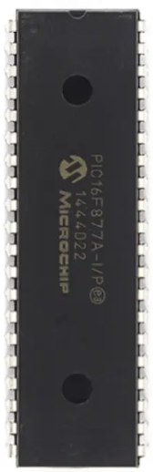
PIC 16F877A

Slide 14
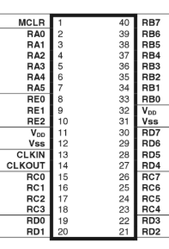
PIC 16F877A

Slide 15
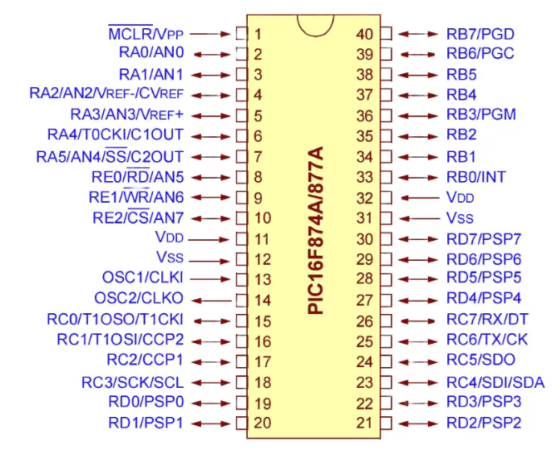
PIC 16F877A

Slide 16
PIC 16F877A
Örnek 1
Örnek 2
Örnek 3

Slide 17
PIC 16F877A
Reset
Port B
Port A
Port E
Güç
Güç
Port D
Osilatör
Port C
Port C
Port D

Slide 18
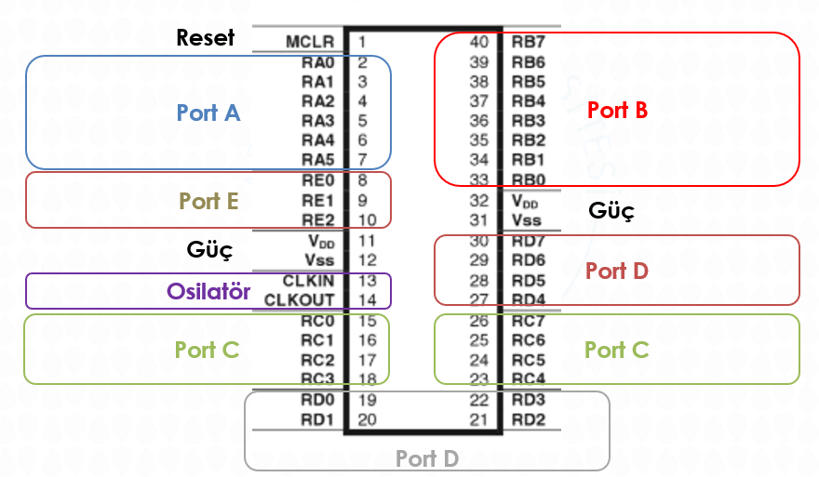
Güç ve Kontrol Hatları
Güç (Vdd & Vss): İşlemcinin çalışması için gereken enerjiyi sağlar. Genellikle 11-12 ve 31-32 numaralı pinlerde çiftler halindedir. Vdd (+5V), Vss ise toprak (GND) hattıdır.
Reset (MCLR): 1 numaralı pindir. İşlemci kilitlendiğinde veya yeniden başlatılmak istendiğinde kullanılır.
Osilatör (CLKIN & CLKOUT): 13 ve 14 numaralı pinlerdir. İşlemcinin çalışma hızını belirleyen dış kristal buraya bağlanır.

Slide 19
PORT A
Genellikle Analog-Dijital Dönüştürücü (ADC) birimi için giriş kanalı olarak işlev görür.
RA0-RA5 arası pinleri kapsar. Sistemin sensörlerden gelen analog sinyalleri (ısı, ışık, voltaj vb.) dijital veriye dönüştürdüğü ana merkezdir.

Slide 20
PORT B
Yüksek öncelikli görevlerin ve programlama süreçlerinin yönetildiği porttur.
RB0 pini dış kesme (External Interrupt) girişidir; RB4-RB7 arası ise "kesme durumu değişimi" özelliğine sahiptir.
Mikrodenetleyicinin Flash ROM belleğine kod yükleme işlemi, RB6 ve RB7 pinleri üzerinden gerçekleştirilir.
Özetle; mikrodenetleyicinin hem dış dünyadan gelen acil sinyallere (kesme) tepki vermesini sağlar hem de cihazın programlanması için ana iletişim yolunu oluşturur.

Slide 21
PORT C
Denetleyicinin diğer sistemlerle veri alışverişi yaptığı ve zamanlama sinyalleri ürettiği porttur.
Mikrodenetleyici içerisindeki zamanlayıcılara (timers) erişim imkanı sağlar.
Seri haberleşme portlarına (serial ports) bu port üzerinden erişilir.
Özetle Port C; sistemin zamanlama fonksiyonlarını yönetmek ve diğer cihazlarla seri iletişim kurmak için kullanılan ana arayüzdür.

Slide 22
PORT D
Yüksek hızlı paralel veri aktarımı ve genel amaçlı I/O işlemlerinde kullanılan tam kapasiteli porttur.
8-bit genişliğinde olduğu için LCD ekranlar ve harici bellek birimleri gibi paralel veri yolu gerektiren çevre birimlerinin kontrolünde verimlilik sağlar.
Mikrodenetleyicinin bir "Slave" (ikincil) birim gibi davranmasını sağlayan Paralel Slave Port özelliğine sahiptir.

Slide 23
PORT E
Port A'nın analog kapasitesini genişleten ve Port D'nin paralel işlemlerini destekleyen yardımcı birimdir.
RE0, RE1 ve RE2 pinlerinden oluşur. Hem ek analog giriş (AN5, AN6, AN7) kanalları sağlar hem de PSP(Parallel Slave Port) modunda kontrol sinyallerini (Okuma/Yazma/Seçme) yönetir.

Slide 24
PIC 16F877A
Programlama Aşaması
Geliştirdiğimiz yazılım, In-Circuit Serial Programming (ICSP) protokolü kullanılarak, mikrodenetleyicinin Port B birimi (özellikle RB6/PGC ve RB7/PGD pinleri) üzerinden aktarılır.
Aktarılan veriler doğrudan cihazın kalıcı Flash Program Belleği’ne yazılır. Bu aşamada işlemci henüz komutları çalıştırmaz; yalnızca veriyi fiziksel belleğe kaydeder.

Slide 25
PIC 16F877A
2. Operasyonel Süreç ve Sinyal İşleme
Sistem normal çalışma moduna geçtiğinde, harici sensörlerden gelen analog sinyaller (ısı, ışık vb.) fiziksel olarak Port A pinlerine (RA0-RA5) iletilir.
İşlemci, Flash bellekten okuduğu komutlar doğrultusunda Port A girişlerini kontrol eder. Eğer yazılımda bir "Analog Oku" komutu mevcutsa, dahili Analog-Dijital Dönüştürücü (ADC) modülü aktifleşir.
Port B üzerinden yüklenen talimatlar, işlemciye Port A pinlerinden gelen voltajı nasıl dijital veriye dönüştüreceğini ve bu veriyi nasıl işleyeceğini söyler.

Slide 26
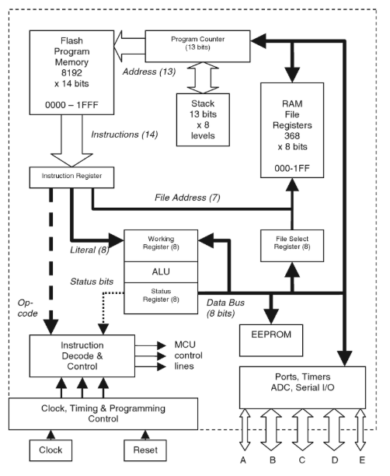
PIC 16F877A

Slide 27
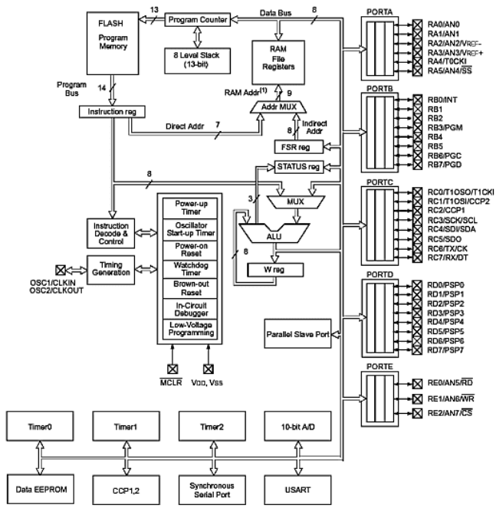

Slide 28
PIC 16F877A
Program Counter(Program Yazacı):
İşlemcinin o an çalıştıracağı komutun adresini tutar. Bu adres Flash Program Memory birimine gönderilir.

Slide 29
PIC 16F877A
Flash Program Belleği:
Kodların kalıcı olarak durduğu yerdir.
Her bir komut 14 bit genişliğindedir.
Diyagramdaki "Instructions (14)" oku, komutların veriden ayrı bir yol izlediğini (Harvard Mimarisi) kanıtlar.

Slide 30
PIC 16F877A
Komutlar 14 bit uzunluğundadır ve aşağıdaki bilgileri barındırır:
1. Opcode (işlem kodu) → hangi işlem yapılacak,6-bit
2️. Register adresi → hangi register kullanılacak,7-bit
3️. Hedef bit (d) → sonuç nereye yazılacak,1-bit
4️. Literal veri → bazı komutlarda sabit sayı bulunur, bellekten veri getirilmez
Not:Yukarıdaki işlemler için 8-bit yeterli gelmediğinden, 16-bit ise fazla olduğundan 14-bit standart olarak belirlenmiştir.

Slide 31
PIC 16F877A
Instruction Register:
Komut buraya alınır ve ardından Instruction Decode & Control birimine iletilir.
IR, komutu bellekten bir kez "yakalar" ve tüm işlem (fetch-decode-execute) bitene kadar onu sabit bir şekilde tutar. Böylece kod çözücü, işlem bitene kadar aynı komutu görür.
Bu sayede kod çözücü bellekten gelen verideki dalgalanma veya gecikmeden
etkilenmez.

Slide 32
PIC 16F877A
Örnek komut: ADDWF f,d
Bit yapısı: | opcode | d | ffffff |
opcode →işlem türü (ADD, AND, MOV..),
6-bit uzunluğundadır
d → sonuç W registera mı yoksa f registera mı yazılacak, d=0 ise W’ye yazılacak,
1-bit uzunluğundadır
f → File register adresi, 7-bit uzunluğundadır

Slide 33
PIC 16F877A
Instruction Decode & Control (Komut Çözücü ve Kontrol):
Bu birim, komutu analiz ederek hangi donanım biriminin (Portlar, ALU veya Bellek) çalışacağını belirleyen kontrol sinyallerini (MCU control lines) üretir.
Bu sinyaller kod çözücüden çıkan ve her biri işlemcinin farklı bir parçasını yöneten çok sayıda (genellikle onlarca) bağımsız elektrik hattından oluşur.
Her bir hat (sinyal) bir birimi kontrol eder.

Slide 34
PIC 16F877A
Örneğin, bir ADDWF f, d komutu için kod çözücü şu işlemler için aynı anda sinyal gönderir:
RAM'e: "Şu 7-bitlik adresteki veriyi oku ve yola çıkar." (Read Enable)
ALU'ya: "Gelen veriyi W register ile topla." (ALU Op: ADD)
W Register'a: "Sonucu al ya da alma." (W Write Enable - d bitine bağlı)
Status Register'a: "Elde (Carry) veya Sıfır (Zero) olduysa bayrakları güncelle."

Slide 35
PIC 16F877A
Bit 0 (C - Carry): Elde bayrağı.
Bit 1 (DC - Digit Carry): Yarım elde
Bit 2 (Z - Zero): İşlem sonucu "0" çıktıysa yanar.
Bit 3 (PD): Güç kesilmesi/uyku modu takibi.
Bit 4 (TO): Zaman aşımı takibi.
Bit 5 (RP0): Bank seçme biti 1.
Bit 6 (RP1): Bank seçme biti 2.
Bit 7 (IRP): Dolaylı adresleme bank seçme biti.

Slide 36
PIC 16F877A
File Select Register
Döngüler: RAM'deki geniş bir alanı taramak, temizlemek veya kopyalamak için şarttır.
Dinamik Veri: Program çalışırken hangi adrese ulaşacağın değişiyorsa (örneğin bir sensörden gelen verileri sırayla hafızaya kaydediyorsan) FSR kullanılır.
Bank Sınırlarını Aşmak: FSR 8-bitlik bir register'dır ancak PIC 16F877A'da bankları da kapsayacak şekilde adresleme yapabilmek için STATUS register'ındaki IRP biti ile beraber kullanılır ve böylece 9-bitlik bir adresleme gücüne ulaşır ve tüm banklara (0-3) dolaylı olarak erişebilir.

Slide 37
PIC 16F877A
RAM File Registers (368 x 8 bit):
Verilerin geçici olarak tutulduğu alandır. Diyagramda görüldüğü üzere, ALU'dan çıkan sonuçlar buraya kaydedilebilir.
File Address hattı üzerinden gelen adres bilgisine göre ilgili veri paketlenip Veri Yolu’na aktarılır.

Slide 38
PIC 16F877A
Veri Yolu (Data Bus)
RAM, ALU, EEPROM ve I/O Portlarının tamamı bu hata bağlıdır.
Bir veri RAM'den alınıp ALU'ya gönderilecekse veya ALU'da üretilen bir sonuç bir porta iletilecekse, bu 8-bitlik yol kullanılır.
Veri yolu 8-bit olduğu için bu mikrodenetleyici "8-bitlik işlemci" olarak sınıflandırılır.

Slide 39
PIC 16F877A
ALU (Aritmetik Mantık Birimi):
Sistemin hesaplayıcısıdır. Toplama, çıkarma ve mantıksal karşılaştırmaları yapar.

Slide 40
PIC 16F877A
Working Register (W - Çalışma Kayıtçısı):
ALU ile doğrudan bağlantılıdır. İşlem yapılacak veriler bazen W kayıtçısına alınıp sonra işlenir.

Slide 41
PIC 16F877A
Stack
Program akışında bir kesme veya alt program oluştuğunda, geri dönüş adresini saklayarak Program Counter'ın kaldığı yeri unutmamasını sağlar.
En fazla 8 tane 13-bit adres değerini saklayabilir. Eğer bu sayı aşılırsa ilk kaydedilmiş adresi kaldırılır ve onun yerine yeni adres yazılır.

Slide 42
PIC 16F877A
EEPROM
8-bitlik Veri Yolu (Data Bus) hattına doğrudan bağlı ayrı bir bellek bloğudur.
Mikrodenetleyicinin enerjisi kesilse dahi içindeki bilgileri korur.
Flash bellekten ayrı konumlandırılmasının sebebi, Flash belleğin komutları saklaması, EEPROM'un ise çalışma sırasında değişebilen kullanıcı verilerini saklamasıdır.
Kullanıcının belirlediği bir set değeri (örneğin bir termostattaki hedef sıcaklık), cihaz kapansa da EEPROM’da saklanır.

Slide 43
PIC 16F877A
Ports
Ports (A, B, C, D, E): Diyagramın en altında yer alan bu blok, Veri Yolu'ndan gelen dijital bilgiyi fiziksel dünyaya (pinlere) aktarır veya pinlerden gelen bilgiyi Veri Yolu üzerinden işlemciye sunar.

Slide 44
Hafıza Yönetimi(Memory Organization)
PIC16F877 mikrodenetleyicisinin belleğinde 3 farklı bellek türü bulunmaktadır:
1. Program Belleği (Program Memory): Yazdığımız programın, "yükleme" (burning) işleminden sonra saklandığı bellektir. Program Sayacı (Program Counter), bu bellekte depolanan komutları sırasıyla birer birer icra eder.

Slide 45
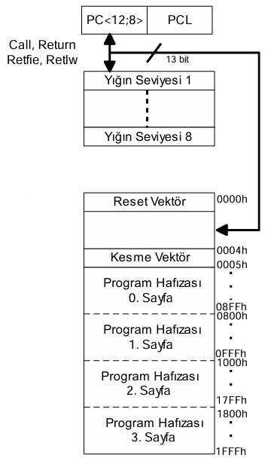
Program Belleği
Eğer GOTO veya CALL
komutları program içerisinde
kullanılmışsa:
3 bit: "GOTO" veya "CALL"
emirleri için ayrılmıştır.
Sayfalar geriye kalan 11 bit
için en fazla 2048 adres
tutabilir
Hangi sayfanın kullanılacağı
bilgisi PCLATCH register’ında
ki 2-bitlik veriden gelir.

Slide 46
Program Belleği
Stack 8 seviyeli (8-level deep)
bir yapıdadır. Her stack
hücresi 13 bit genişliğindedir.
Stack aynı anda en fazla 8
adet dönüş adresi tutabilir.
Stack program veya veri
hafızasında değildir. Yazılımla
doğrudan erişilmez.
Push ve pop işlemlerini CALL
ve RETURN ifadelerine göre
mikrodenetleyici otomatik
yapar.

Slide 47
Hafıza Yönetimi(Memory Organization)
2. Veri Belleği (Data Memory): Bu bir RAM bellek tipidir. İçerisinde SFR (Özel Fonksiyon Kayıtçıları-Port,interrupt gibi donanım kontrolü) ve GPR (Genel Amaçlı Kayıtçılar-programımızdaki değişkenler) gibi özel kayıtçıları barındırır. Program çalışırken bu bellek üzerinde sakladığımız değişkenler, mikrodenetleyicinin enerjisi kesildiğinde kaybolur.
Not: Bu iki bellek tipi (Program ve Veri), birbirinden ayrı veri yollarına (Data Bus) sahiptir. Bu sayede, her iki belleğe de erişimi oldukça kolay ve hızlı hale gelir.

Slide 48
Hafıza Yönetimi(Memory Organization)
3. Veri EEPROM (Elektriksel Olarak Silinebilir Programlanabilir Salt Okunur Bellek): Yazılan programın yüklenmesi sonucunda, değişkenlerin kalıcı olarak saklanmasına olanak tanıyan bellek türüdür. RAM'den farklı olarak, enerji kesilse bile buradaki bilgiler silinmez.

Slide 49
Assembly Dili
Dr. Öğr. Üyesi Hüseyin VURAL

